Slide 1

Проектирование функциональной модели АИС
Агентства «Ньютон»
Команда: Future
Авторы: Бен Шамех Абделазиз K3229 МСТ 1.3 Уланова Елизавета Эдуардовна K3241 МСТ 1.4
Преподаватель: Говорова Марина Михайловна

Slide 2
Предметная область: Агентство «Ньютон»
Агентство по изготовлению наружной рекламы.
В услуги агентства входят:
- изготовление наружной рекламы
- изготовление полиграфии
- размещение и установка наружной рекламы
Ключевые роли: директор, макетчик, мастер
Проблема: Неавтоматизированное управление заказами, клиентами, финансами

Slide 3
Цель и основные задачи
Цель: разработка функциональной модели АИС, автоматизирующей основные бизнес-процессы агентства
Задачи:
Определить назначение ИС
Выделить основной процесс и внешние сущности по отношению к нему
Выделить потоки для внешних сущностей по отношению к основному событию
Составить контекстную диаграмму нулевого уровня (уровень А-0)
Проанализировать события (функции/работы/процессы), определить связи по потокам данных между сущностями, событиями, накопителями данных
Составить детализированную контекстную диаграмму (уровень А0)

Slide 4
Методы и средства реализации
Методология: Функциональное моделирование на основе DFD
Стандарт: Нотация Йордана де Марко
CASE-средство: Draw.io, miro.com
Преимущества подхода: Наглядность, четкое разделение данных и процессов, эффективное взаимодействие с заказчиком

Slide 5
Задача №1: Назначение ИС
Основное назначение: Автоматизация бизнес-процессов рекламного агентства
Централизованное хранение данных – единая база по клиентам, заказам, поставщикам, материалам и финансам
Формирование договоров и счетов об оплате
Контроль этапов выполнения заказа
Управление ресурсами – ведение учета материалов, коррекции макетов
Финансовый учет

Slide 6
Задача №2: Основной процесс и внешние сущности
Основной процесс: изготовление заказа клиента
Внешние сущности:
Клиент
Поставщик
Банк

Slide 7
Задача №3: потоки для внешних сущностей по отношению к основному событию
Внешняя сущность | Входящие потоки | Исходящие потоки
Клиент | Заказ(заявка) на услугу компании Пожелания к изделию Оплата от клиента | Документ о выполнении заказа Договор
Поставщик | Счет и накладная от поставщика | Заявка на материалы
Банк | Подтверждение оплаты | Платежное поручение на оплату

Slide 8
Задача №4: Контекстная диаграмма нулевого уровня (А-0)

Slide 9
Задача №5: Связи по потокам данных между сущностями, событиями, накопителями данных
№ | Название процесса | Входные потоки | Выходные потоки
1.0 | Обработка заказа | Заказ и пожелания (от Клиента), Одобренный макет (от Клиента), Готовый макет (от пр. 2.0), Уведомление об оплате (от пр. 4.0) | Договор и счета (Клиенту), Макет на согласование (Клиенту), Документы о выполнении (Клиенту), Задание на разработку (пр. 2.0), Задание на производство (пр. 3.0), Данные для счета (пр. 4.0)
2.0 | Разработка макета | Задание на разработку макета | Файл макета (в хранилище Н3) Готовый макет (пр. 1.0)
3.0 | Производство и монтаж | Задание на производство Информация о макете (из хранилища Н3) | Запрос на материалы (пр. 5.0)
4.0 | Управление финансами | Оплата от клиента Данные для счета (от пр. 1.0) Счет на оплату [поставщику] (от пр. 5.0), Подтверждение оплаты (от Банка | Подтверждение оплаты, Платежное поручение (в Банк) Уведомление об оплате (пр. 1.0) Запись в финансы (в хранилище Н4)
5.0 | Управление поставками | Запрос на материалы (Поставщику) Счет на оплату (пр. 4.0) | Заявка на материалы Счет и накладная

Slide 10
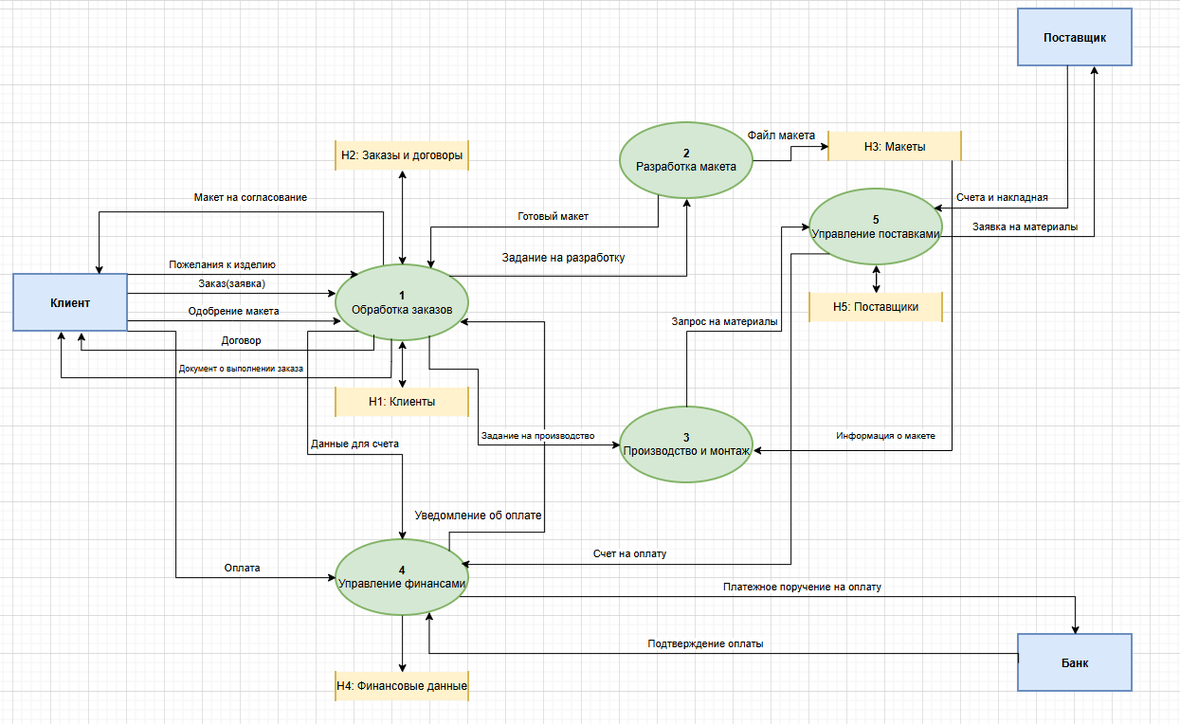
Задача №6: Контекстная диаграмма (А0)

Slide 11
Вывод
Разработана функциональная модель АИС для рекламного агентства «Ньютон»
Определено основное назначение
Определен основной процесс и внешние сущности к нему
Составлена таблица взаимоотношения внешних сущностей с основным потоком
Составлена таблица анализа событий с связями по потокам данных между сущностями, событиями, накопителями данных
Составлены контекстные диаграммы A-0 и A0
Модель соответствует методологии DFD и может служить основой для дальнейшего проектирования

Slide 12
Спасибо за внимание!

